Slide 1
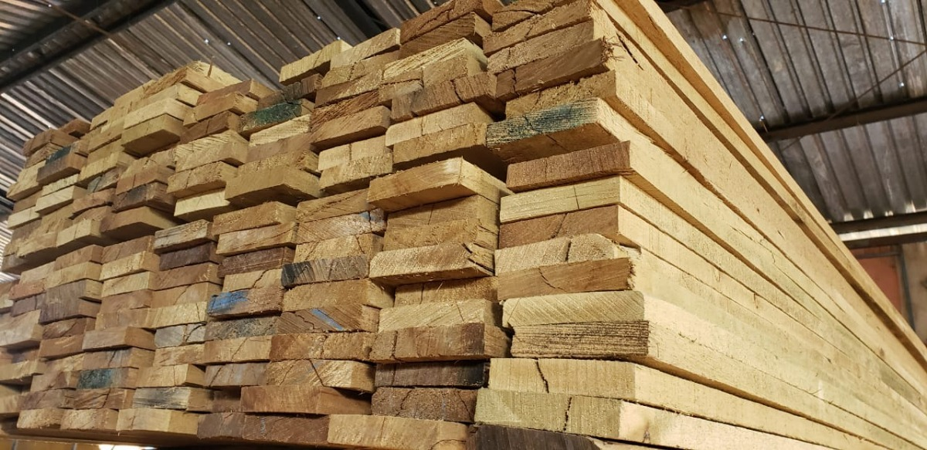
CW
Control Wood

Slide 2
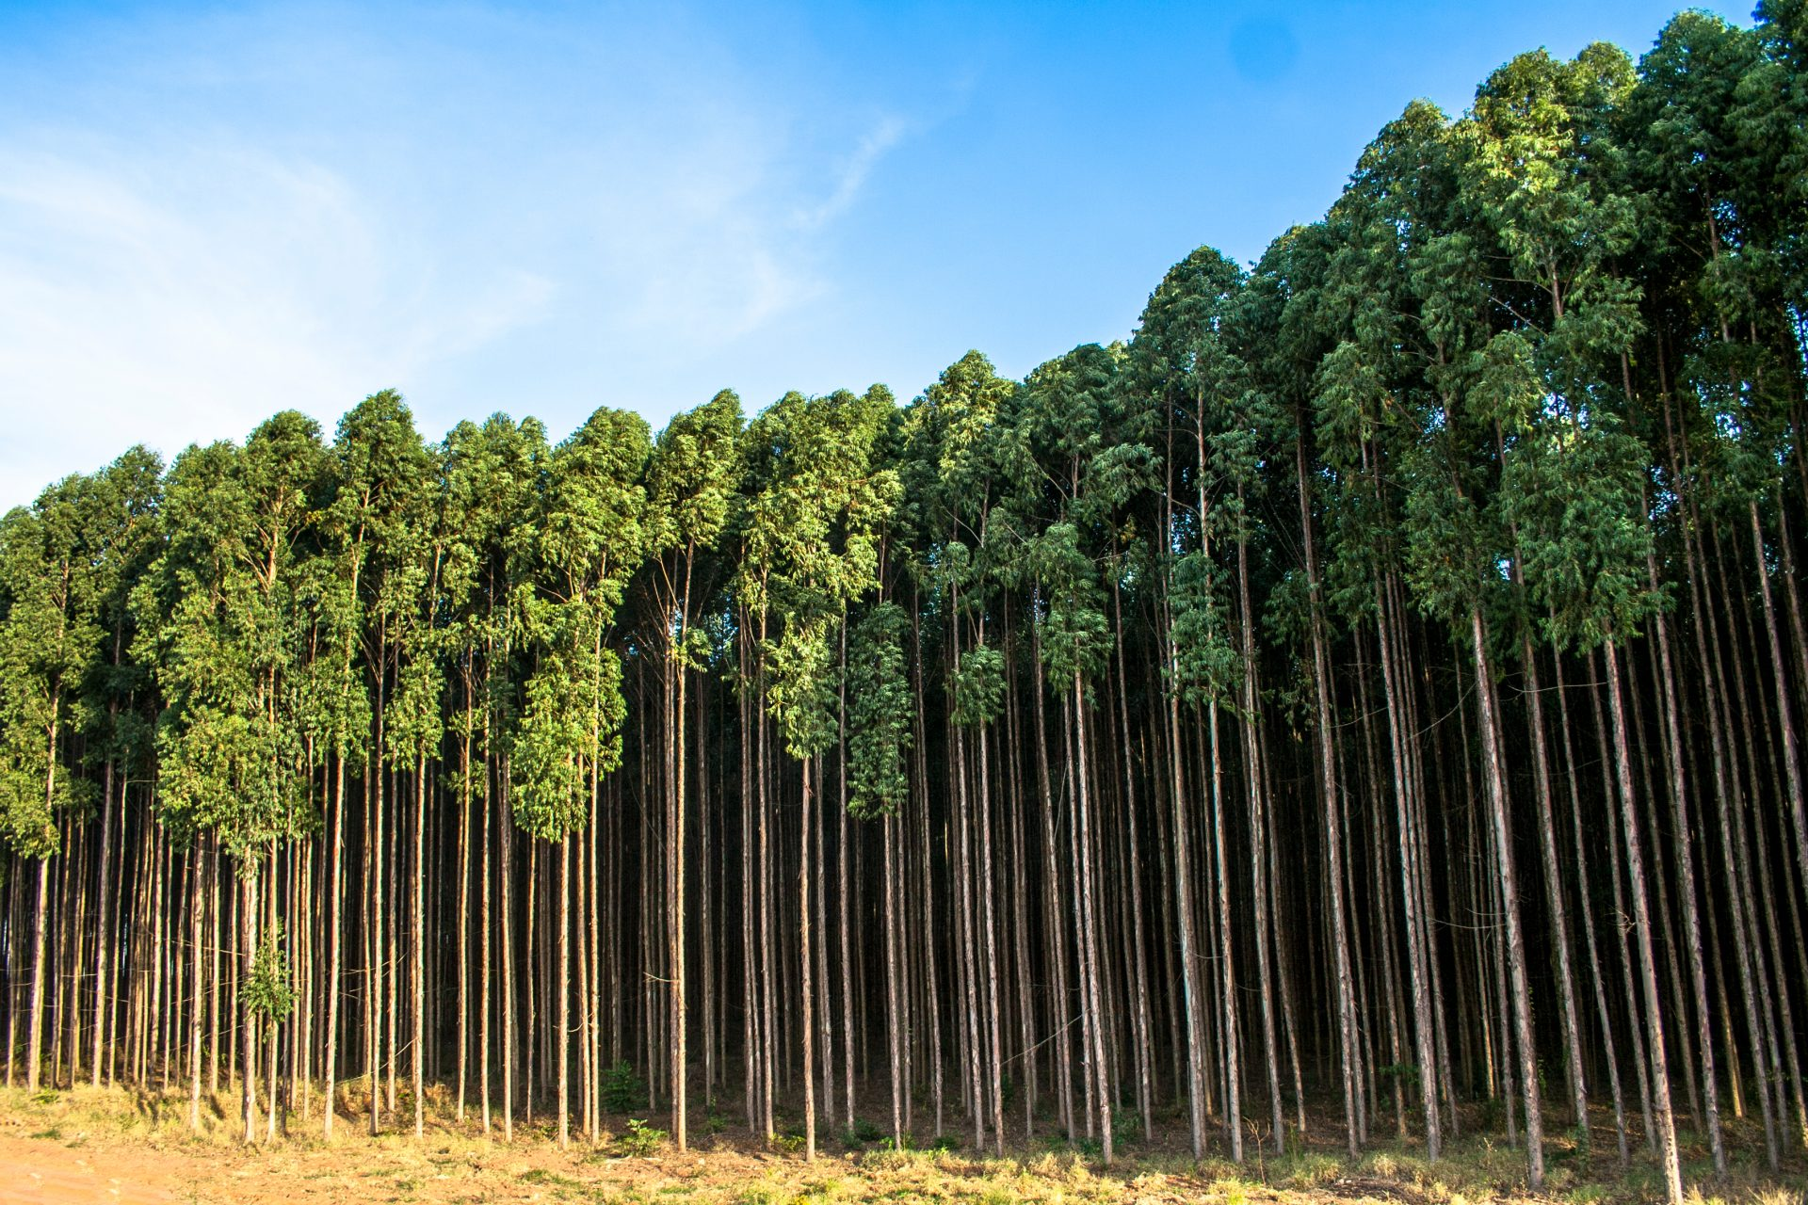
Integrantes
Ryan
Marcos
Carlos
Ketelynm
Gustavo Iguchi

Slide 3
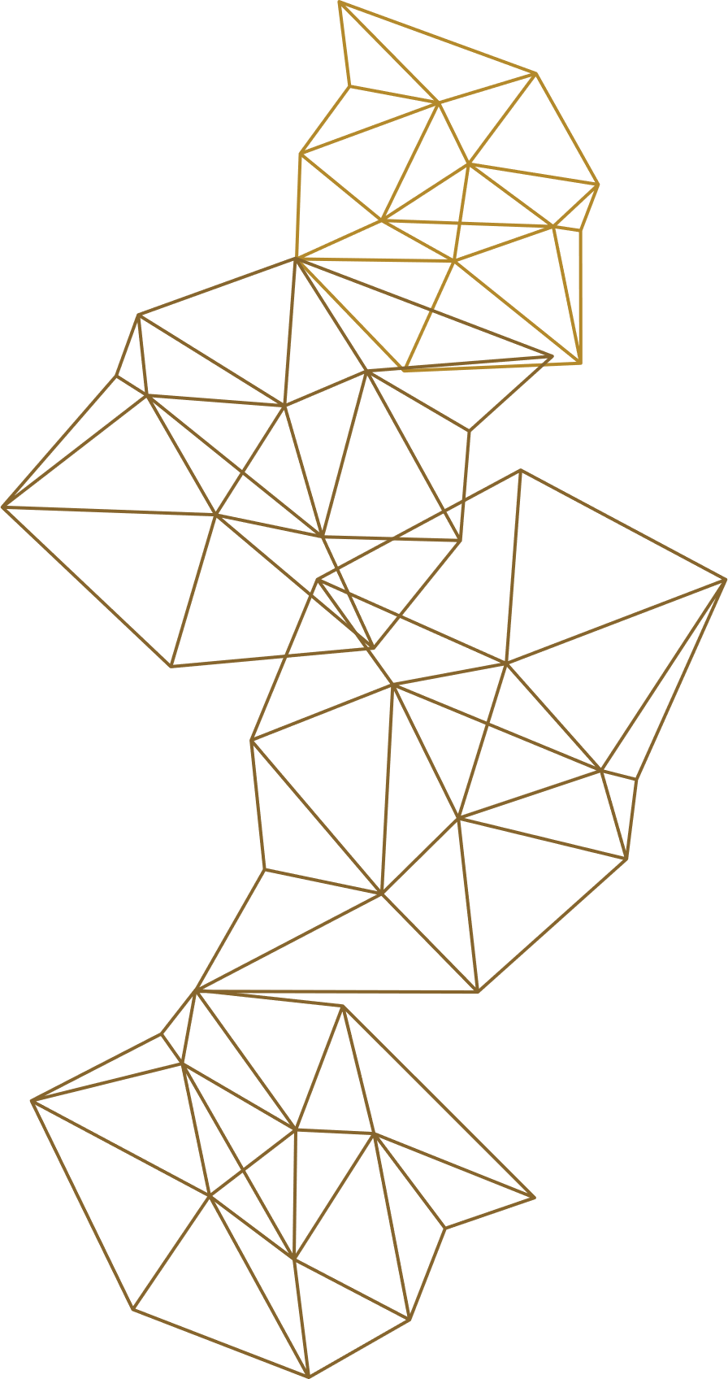
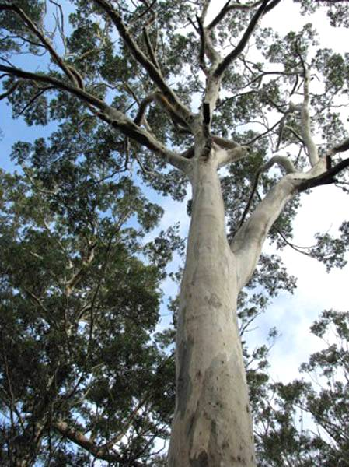




PORQUE ELA VENDE MUITO?
Pode ter diversas utilidades e finalidade, mas seu maior destaque está na área de moveis e construção civil
Sua alta produtividade de madeira, com menores custos e maiores taxas de retorno do investimento,
eucalipto passou a ser a espécie florestal mais plantada no mundo, são 7 milhões de hectares plantados

Slide 4





PROBLEMAS QUE A UMIDADE CAUSA
01
02
03
04
05
APODRECIMENTO
FUNGO(MOFO)
RACHADURA
DEFORMAÇÕES
CUPIM

Slide 5













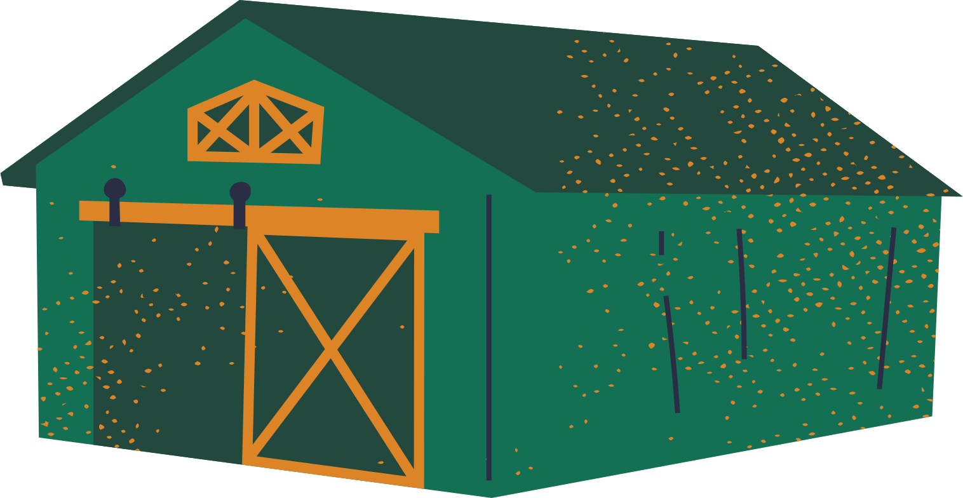

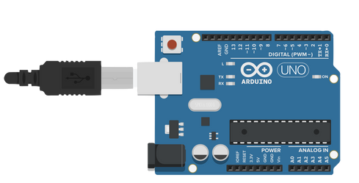

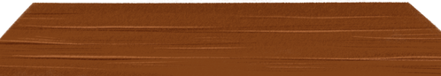
Nuvem
Cliente
Produção de dados

Slide 6


01
Gestão de tempo
02
Conhecimento geral
03
Trabalho em equipe

Slide 7




PROFESSORES
AGRADECIMENTO
Petri
Vivian
JP
Brian
Frieeza
Marise
Murilo
ALUNOS
Rabello
Luíz
Vinicius
Kathia

Slide 8


Obrigado pela atenção

